Slide 1

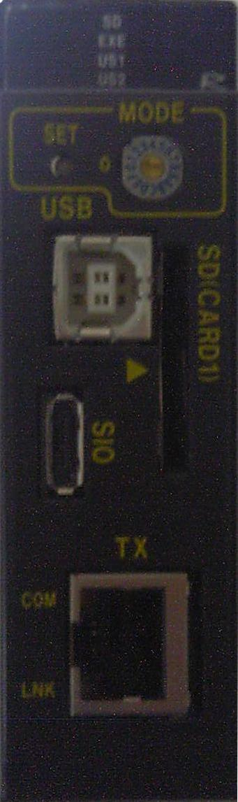
LAN LED검사
콘넥터 TX의 LNK가 점등되어 있고 COM이 점멸되고 있는 것을 확인 후OK를 누르세요.
점멸
COM
점등
LNK

